Slide 1



IMAGEBIND: One Embedding Space To Bind Them All
汇报人：谭眺
日期：2023.12. 26
知行合一、经世致用
自强不息 厚德载物
自强不息 厚德载物
Tsinghua University of China
Central South University
Notes:
IMAGEBIND：一个嵌入空间将所有人绑定在一起

Slide 2
背景介绍
01
目前的多模态任务模型 ==> 局限于用于训练的模态对
主要难点:缺少一个包含所有模态的数据集
ImageBind
六种模态:<文本-图像-音频- 深度- 热感-IMU >学习联合embedding
利用图像自身的绑定属性，只要将每个模态的 embedding 对齐到图像 embedding，就会导致所有模态embedding的对齐
web 规模的<图像，文本>配对数据<==>自然存在的配对数据(如<视频，音频>、 <图像，深度>等)
知行合一、经世致用
自强不息 厚德载物
自强不息 厚德载物
Tsinghua University of China
Central South University
Notes:
IMU（惯性测量单元）是一种重要的传感器装置，广泛应用于各种领域，从航空航天到消费电子产品。它通常由加速度计、陀螺仪和有时包括磁力计组成。IMU 的主要作用是提供关于物体运动的详细信息，包括速度、方向和加速度。

Slide 3
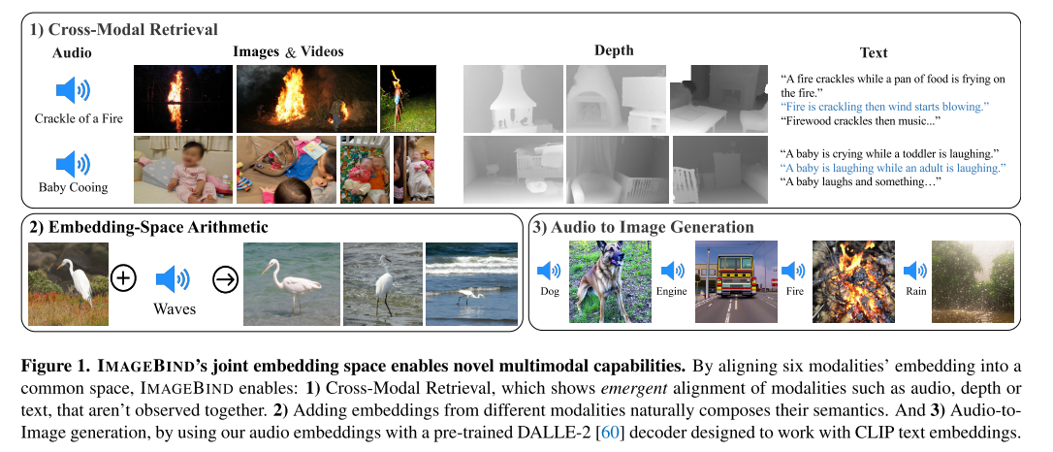
背景介绍
01
知行合一、经世致用
自强不息 厚德载物
自强不息 厚德载物
Tsinghua University of China
Central South University
Notes:
用IMAGEBIND进行一些复合任务
图1.IMAGEBIND的联合嵌入空间实现了新颖的多模式功能。通过将六种模态嵌入到一个公共空间中，IMAGEBIND实现了：
1）跨模态检索，它显示了没有一起观察到的模态（如音频，深度或文本）的紧急对齐。
2)添加来自不同模态的嵌入自然地组成了它们的语义。
3）音频到图像生成，通过使用我们的音频嵌入与预训练的DALLE-2 [60]解码器，旨在与CLIP文本嵌入一起工作。

Slide 4
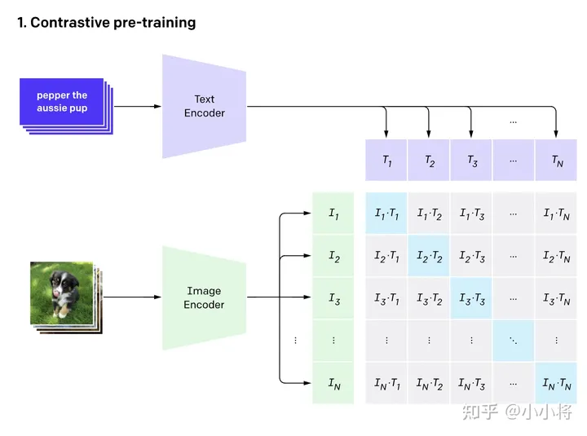
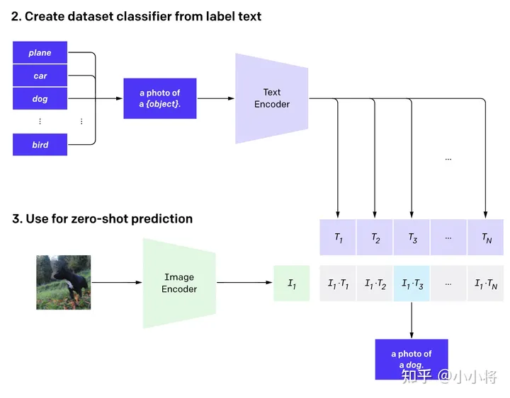
背景介绍
01
CLIP（Contrastive Language-Image Pre-training）
一种基于对比文本-图像对的预训练方法或者模型。包括两个模型：Text Encoder和Image Encoder，其中Text Encoder用来提取文本的特征，可以采用NLP中常用的text transformer模型；而Image Encoder用来提取图像的特征，可以采用常用CNN模型或者vision transformer。
知行合一、经世致用
自强不息 厚德载物
自强不息 厚德载物
Tsinghua University of China
Central South University
Notes:
这里对提取的文本特征和图像特征进行对比学习。对于一个包含�个文本-图像对的训练batch，将�个文本特征和�个图像特征两两组合，CLIP模型会预测出�2个可能的文本-图像对的相似度，这里的相似度直接计算文本特征和图像特征的余弦相似性（cosine similarity），即上图所示的矩阵。这里共有�个正样本，即真正属于一对的文本和图像（矩阵中的对角线元素），而剩余的�2−�个文本-图像对为负样本，那么CLIP的训练目标就是最大�个正样本的相似度，同时最小化�2−�个负样本的相似度，

Slide 5
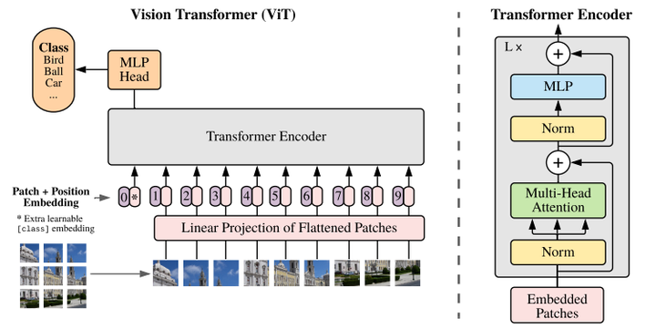
背景介绍
01
ViT（Vision Transformer）
一种主要用于计算机视觉任务的深度学习模型
ViT将输入图片分为多个patch（16x16），再将每个patch投影为固定长度的向量送入Transformer，后续得到分类结果。
知行合一、经世致用
自强不息 厚德载物
自强不息 厚德载物
Tsinghua University of China
Central South University
Notes:
首先，需要把图片输入进网络，和传统的卷积神经网络输入图片不同的是，这里的图片需要分为一个个patch，如图中就是分成了9个patch。每个patch的大小是可以指定的，比如1 16×16等等。然后把每个patch输入到embedding成，也就是Linear Projection of Flattened Patches，通过该层以后，可以得到一系列向量（token），9个patch都会得到它们对应的向量，然后在所有的向量之前加入一个用于分类的向量*，它的维度和其他9个向量一致。此外，还需要加入位置信息，也就是图中所示的0~9。然后把所有的token输入Transformer Encoder中，然后把TransFormer Encoder重复堆叠L次，再将用于分类的token的输出输入MLP Head，然后得到最终分类的结果

Slide 6
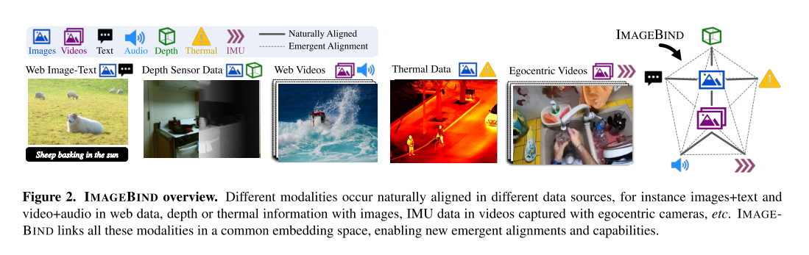
Method & Model
02
目标:通过将图像和其他所有模态绑定在一起来学习一个单一的联合 embedding 空间将每种模态的embedding 与图像 embedding 对齐
最终得到的 embedding 空间会出现一种新的行为，该行为会自动将没有在训练数据中出现过的模态对给联系起来。如下图所示:
知行合一、经世致用
自强不息 厚德载物
自强不息 厚德载物
Tsinghua University of China
Central South University
Notes:
IMAGEBIND概述。不同的模态在不同的数据源中自然对齐，例如Web数据中的图像+文本和视频+音频，图像中的深度或热信息，使用以自我为中心的相机捕获的视频中的IMU数据等IMAGEBIND将所有这些模态链接到一个公共的嵌入空间中，从而实现新的紧急对齐和功能。

Slide 7

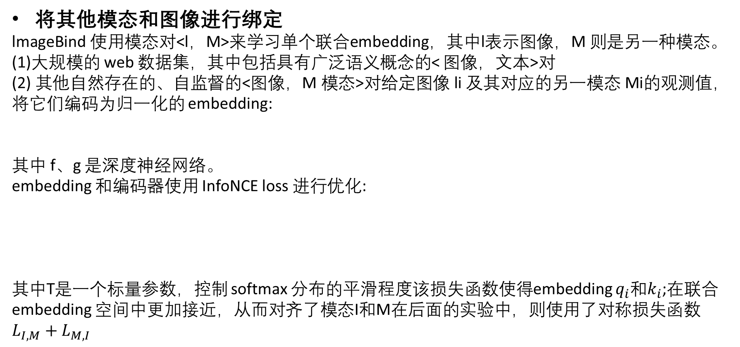
Method & Model
02
将其他模态和图像进行绑定
lmageBind 使用模态对<l，M>来学习单个联合embedding，其中l表示图像，M 则是另一种模态。
(1)大规模的 web 数据集，其中包括具有广泛语义概念的< 图像，文本>对
(2) 其他自然存在的、自监督的<图像，M 模态>对给定图像 li 及其对应的另一模态 Mi的观测值，将它们编码为归一化的 embedding:
其中 f、g 是深度神经网络。
embedding 和编码器使用 InfoNCE loss 进行优化:
其中T是一个标量参数，控制 softmax 分布的平滑程度该损失函数使得embedding $q_{i}$和$k_{i}$;在联合embedding 空间中更加接近，从而对齐了模态I和M在后面的实验中，则使用了对称损失函数$L_{I,M}+L_{M,I}$
知行合一、经世致用
自强不息 厚德载物
自强不息 厚德载物
Tsinghua University of China
Central South University

Slide 8
Method & Model
02
未见过模态对的紧急对齐
lmageBind 使用形如<l，M >的模态对将每个模态 M 的embedding 与图像的embedding 进行对齐后，可以观察到联合embedding 空间中的一种紧急行为:
虽然只使用< l ，M1>和< l ，M2>这两种模态对进行训练，但也能将<M1，M2>这个模态对对齐起来这种紧急行为使得模型能够执行各种 zero-shot 和跨模态的检索任务，而无需对其进行专门的训练。
实现细节(模态的编码)
对于文本，使用CLIP中的文本编码器;
对于图像，使用 Vision Transformer ( ViT);
对于视频，使用 ViT 进行编码，其中的 patch 投影层进行了时间扩展，从2 秒的视频中采样2 的视频剪辑;
对于音频，将以16kHz 采样的 2秒音频转换为包含128个 Mel 谱箱的频谱图，使用 ViT 进行编码;对于热感图和深度图，可以视为单通道图像，同样使用 ViT 进行编码
对于IMU，使用5s 的视频剪辑，得到包含2K 个时间步的IMU 读数，然后使用具有8个卷积核的一维卷积对其进行投影，得到的序列再经由 Transformer 编码。
在每个编码器上添加了一个特定于该模态的线性投影头，以获得一个固定大小的 d 维 embedding。

Slide 9
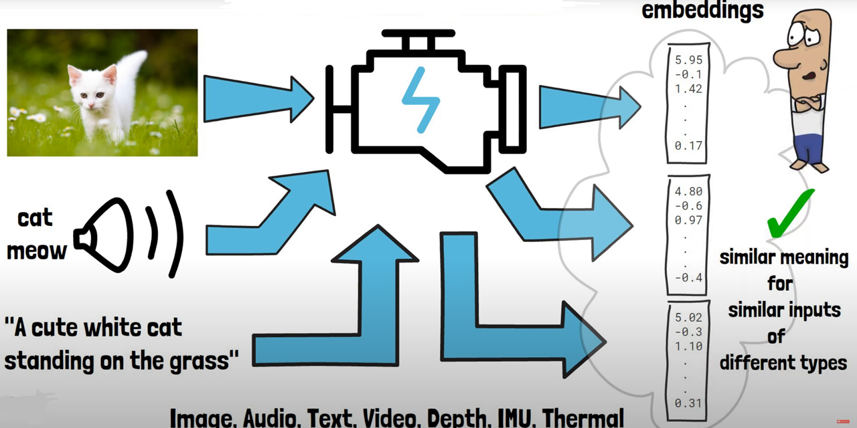
Method & Model
02
知行合一、经世致用
自强不息 厚德载物
自强不息 厚德载物
Tsinghua University of China
Central South University

Slide 10
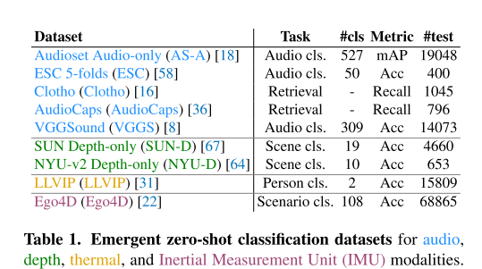
Experiments & Results
03
数据集
文本-图像:大规模的 web 数据
知行合一、经世致用
自强不息 厚德载物
自强不息 厚德载物
Tsinghua University of China
Central South University

Slide 11
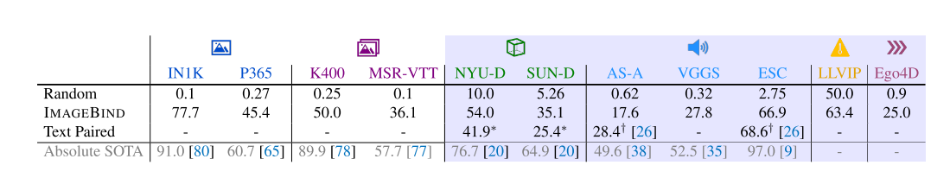
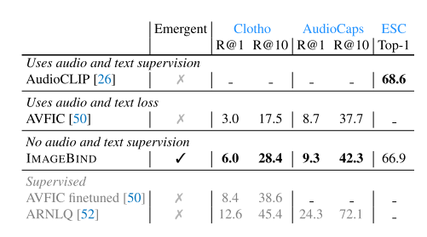
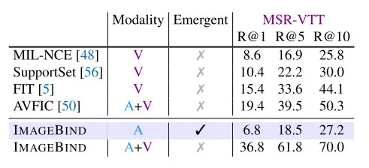
Experiments & Results
03
zero-shot（零样本学习）Text-to-Audio分类性能
Text-to-Audio&Video分类性能
知行合一、经世致用
自强不息 厚德载物
自强不息 厚德载物
Tsinghua University of China
Central South University

Slide 12
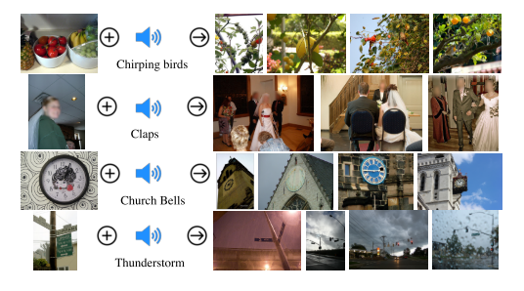
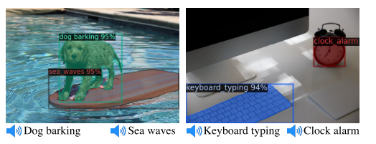

Conclusion
04
优势:
(1)可以将不同的模态信息进行组合，右上图显示了将图像和音频信息结合在一起的图像检索任务，这意味着在ImageBind 的嵌入空间中可以进行不同模态特征的组合，合成来自不同模态的语义内容，实现丰富多样的合成任务。
(2)不需要预训练进行更新，现有视觉模型可以直接使用来自其他模态的ImageBind embedding。Detic，一个基于文本预训练的检测模型，将文本 embedding 替换成ImageBind 的音频embedding，而无须重新训练，Detic 就能够变为基于音频检测的模型。
将 DALLE-2 中的文本 embedding 替换成音频embedding，不需要重新训练，DALLE-2就变为了基于音频的扩散模型，可以根据音频生成相应的图像
知行合一、经世致用
自强不息 厚德载物
自强不息 厚德载物
Tsinghua University of China
Central South University

